Slide 1
Тема: разработка серверной части Web-приложения для автосервиса
Государственное АВТОНОМНОЕ профессиональное образовательное учреждение
свердловской области
«Каменск-Уральский политехнический колледж»
Выполнил: Галахов А.А.
Проверил: Цупра А.Э.
Группа: ВИСиП-401
Каменск-Уральский, 2024

Slide 2
Цель проекта
Notes:
Целью проекта выступает создание серверной части веб-приложения, для автоматизации некоторых процессов управления автосервисом, а также для привлечения новых пользователей.

Slide 3
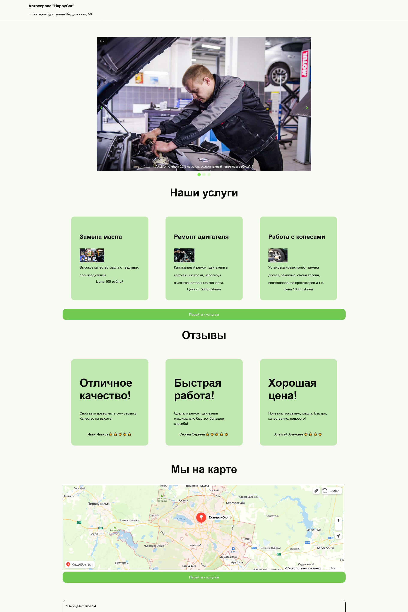
Главная страница
Notes:
На главной странице сайта пользователь может посмотреть, какие услуги предлагает автосервис, избранные отзывы, а также посмотреть расположение автомастерской на карте используя виджет Яндекс.Карты. С главной страницы пользователь может перейти на страницу отправки заявки.

Slide 4
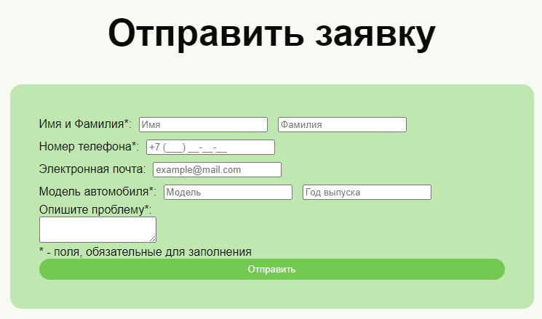
Автоматизация отправки заявки
Notes:
Автоматизация отправки заявки позволяет ускорить процесс обработки заявок

Slide 5
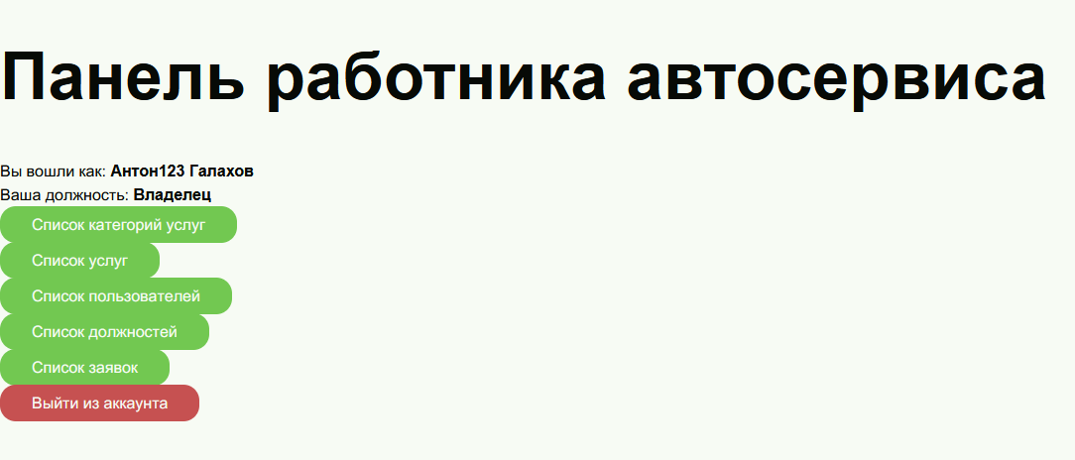
Панель управления
Notes:
Из панели управления работник автосервиса может получить доступ ко множеству функций, многие из которых доступны только для администраторов.
К функциям администраторов относятся такие функции как просмотр категорий услуг, редактирование доступных услуг, пользователей, должностей.
Обычный работник имеет доступ только к просмотру списка заявок.

Slide 6
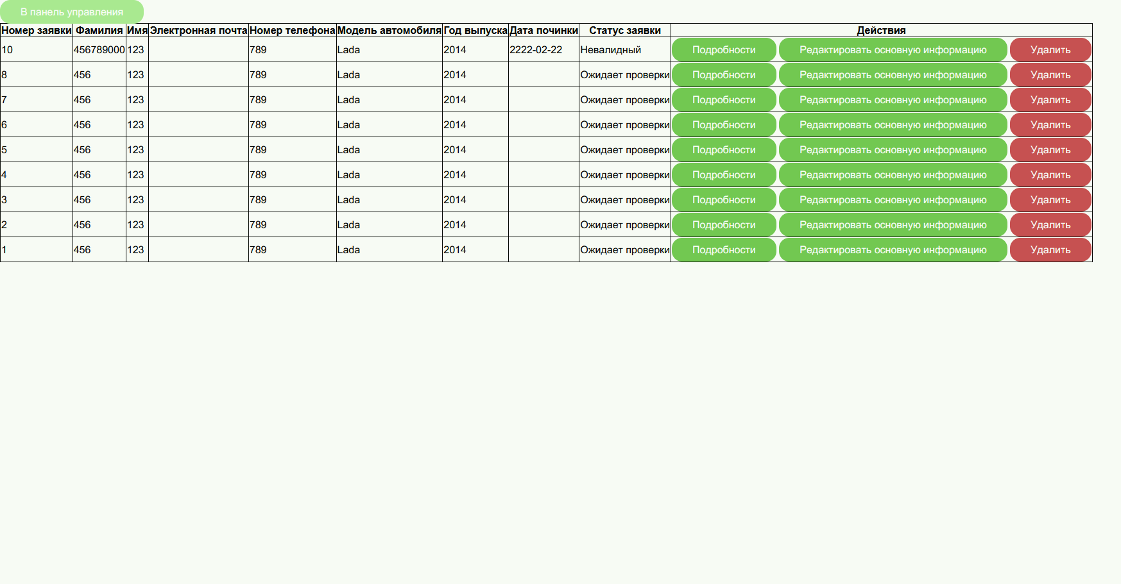
Список заявок
Notes:
На странице списка заявок можно очевидно увидеть список всех оставленных заявок, их статус и контактные данные, оставленные пользователем.
По умолчанию новые заявки получают статус «Ожидает проверки», и только после проверки и назначения рабочего на заявку можно приступать к выполнению работы. После выполнения указывается соответствующий статус заявки «Выполнено».

Slide 7



Разработка
Notes:
Для разработки использовалась среда разработки Visual Studio Code, язык программирования PHP. Для отладки использовалась панель управления Open Server.
Дополнительными инструментами разработки выступают язык разметки HTML, язык стилей CSS, язык программирования JavaScript, а также язык запросов SQL.

Slide 8
